Slide 1


Slide 2

Vận động bài: Chào ngày mới
HĐ: KHỞI ĐỘNG

Slide 3
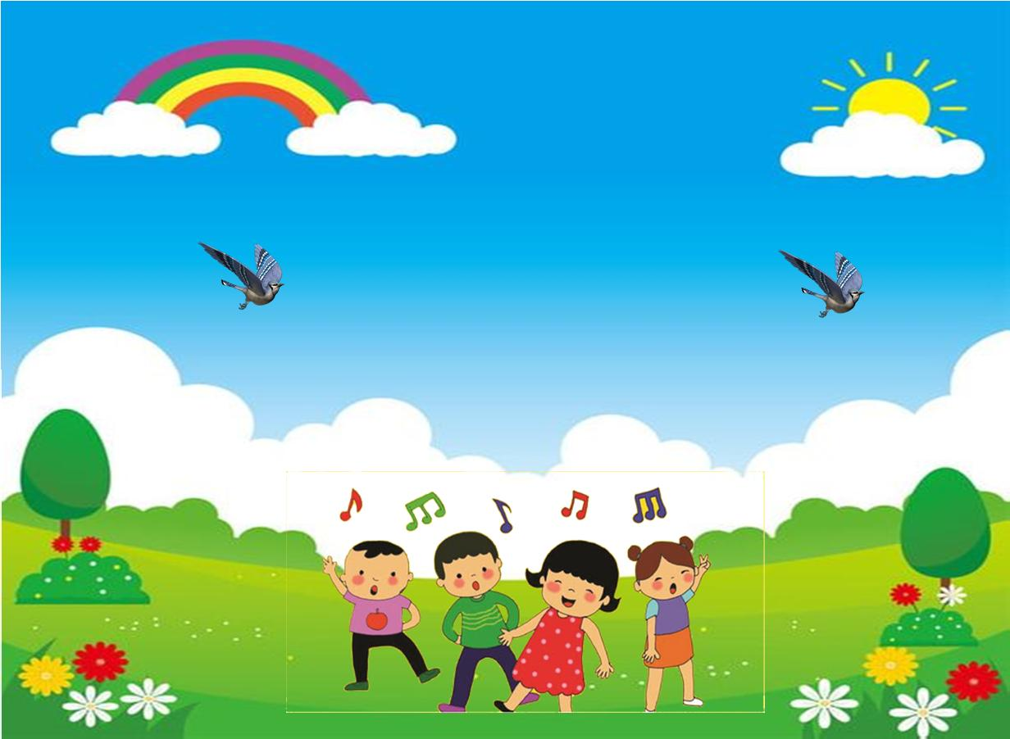
Trong tranh vẽ hình ảnh gì
Giới thiệu bài

Slide 4



TIẾT 1
Học hát bài: Reo vang bình minh
Nhạc và lời: Lưu Hữu Phước
CHÀO NGÀY MỚI

Slide 5

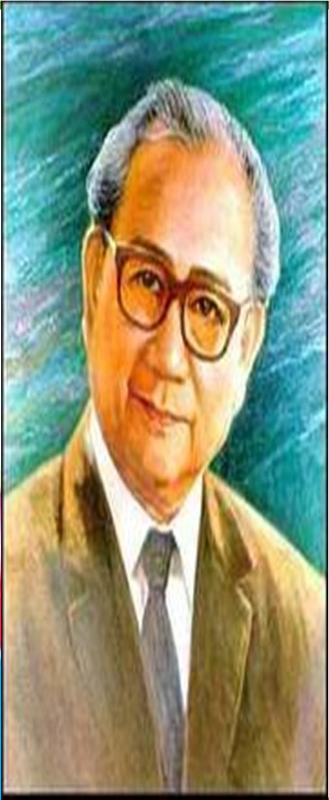
HĐ: TÌM HIỂU-KHÁM PHÁ
Tác giả, tác phẩm
Lưu Hữu Phước. Ông
Bài hát “Reo vang bình minh” sáng
sinh ngày 12
tháng 9 năm
1921, quê ở Cần Thơ, Hậu Giang
tác vào cuối
năm 1939.
Vui tươi, trong sáng, hồn nhiên.

Slide 6

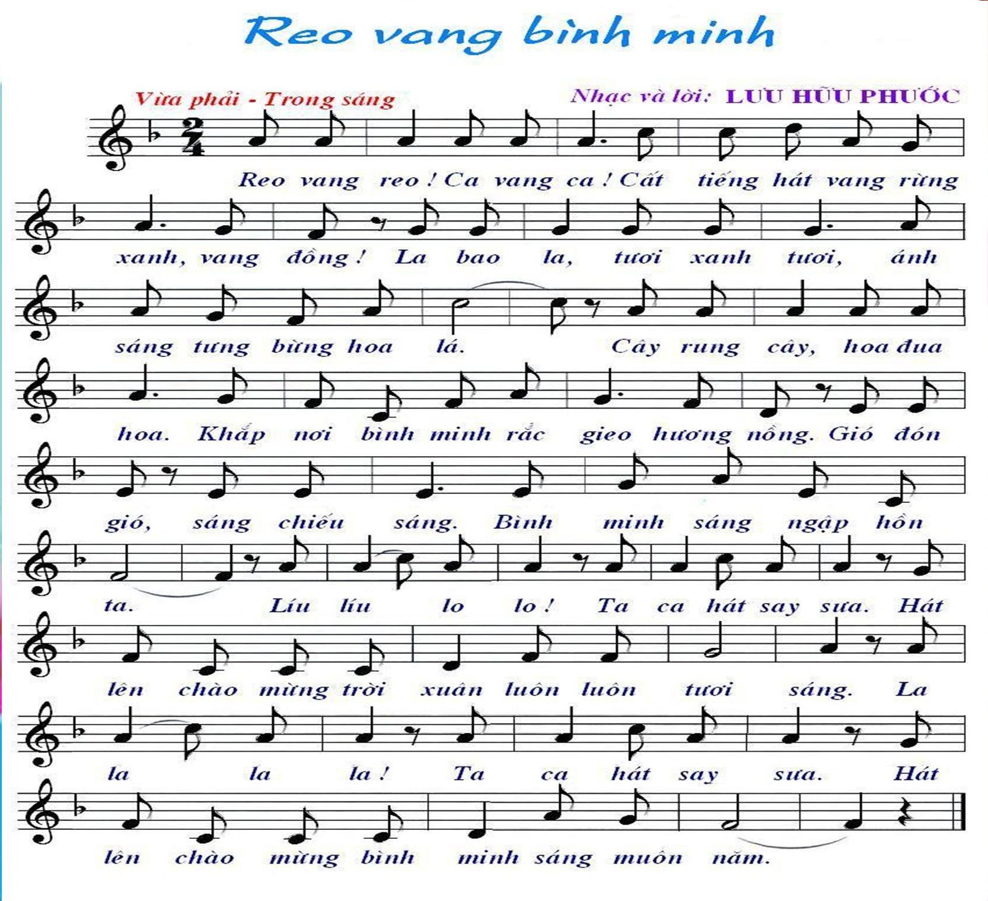

Hát mȁu

Slide 7

Đọc lời ca
CÂU 1: Reo vang reo, ca vang ca, cất tiếng hát vang rừng xanh vang đồng
CÂU 2: La bao la, tươi xinh tươi, ánh sáng tưng
bừng hoa lá
CÂU 3: Cây rung cây, hoa đua hoa, khắp nơi mình minh rắc reo hương nồng
CÂU 4: Gió đón gió, sáng chiếu sáng, bình minh sáng ngập hồn ta.
CÂU 5: Líu líu lo lo chim oanh hót say sưa CÂU 6: hót lên chào mừng bình minh luôn tươi sáng
CÂU 7: La lá la la ta ca hát say sưa
CÂU 8: Hát lên chào mừng bình minh sáng muôn năm.

Slide 8

Dạy hát
Câu 1
Reo vang reo, ca vang ca, cất tiếng hát vang rừng xanh vang đồng
HĐ: THỰC HÀNH-LUYỆN TẬP

Slide 9

Câu 2
La bao la, tươi xinh tươi, ánh sáng tưng bừng hoa lá

Slide 10

Câu 1+2
Reo vang reo, ca vang ca, cất tiếng hát vang rừng xanh vang đồng. La bao la, tươi xinh tươi, ánh sáng tưng bừng hoa lá

Slide 11

Câu 3
Cây rung cây, hoa đua hoa, khắp
nơi mình minh rắc reo hương nồng

Slide 12

Câu 4
Gió đón gió, sáng chiếu sáng, bình minh sáng ngập hồn ta.

Slide 13

Câu 3+ 4
Cây rung cây, hoa đua hoa, khắp nơi mình minh rắc reo hương nồng. Gió đón gió, sáng chiếu sáng, bình minh sáng ngập hồn ta.

Slide 14

Câu 1+2+3+ 4
Reo vang reo, ca vang ca, cất tiếng hát vang rừng xanh vang đồng. La bao la, tươi xinh tươi, ánh sáng tưng bừng hoa lá. Cây rung cây, hoa đua hoa, khắp nơi mình minh rắc reo hương nồng. Gió đón gió, sáng chiếu sáng, bình minh sáng ngập hồn ta.

Slide 15
Câu 5
Líu líu lo lo chim oanh hót say sưa

Slide 16

Câu 6
Hót lên chào mừng bình minh luôn tươi sáng

Slide 17
Câu 7
La lá la la ta ca hát say sưa

Slide 18

Câu 8
Hát lên chào mừng bình minh sáng muôn năm.

Slide 19

Câu 5+6+7+8
Líu líu lo lo chim oanh hót say sưa. Hót lên chào mừng bình minh luôn tươi sáng. La lá la la ta ca hát say sưa. Hát lên chào mừng bình minh sáng muôn năm.

Slide 20
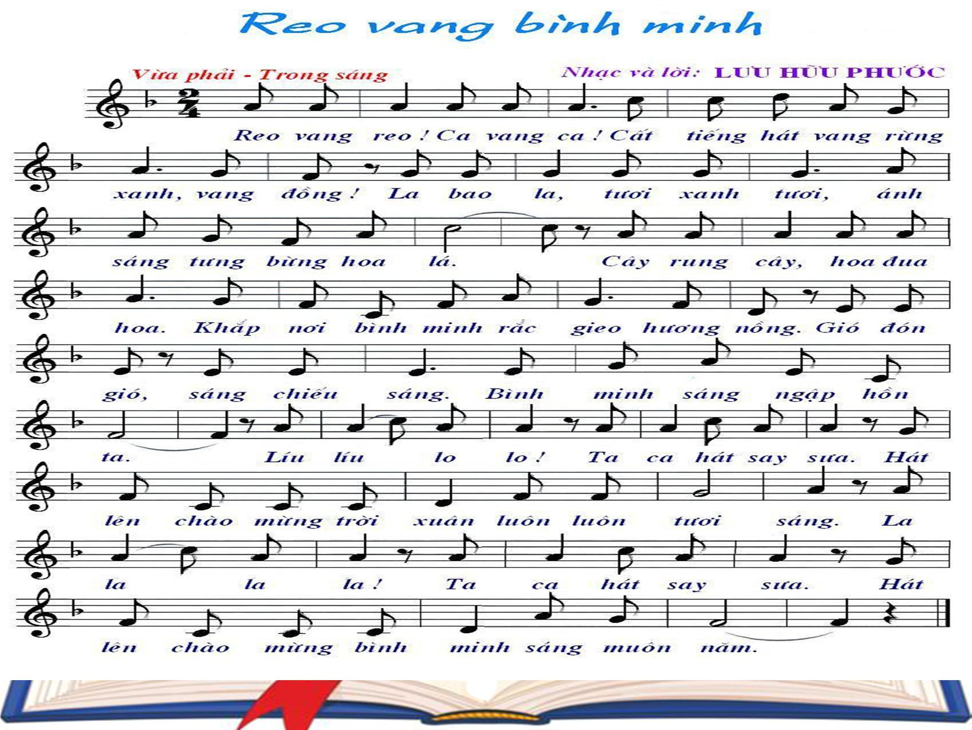


HĐ: VẬN DỤNG-SÁNG TẠO
Hát cả bài với các hình thức

Slide 21










Reo vang reo, ca vang ca cất
tiếng hát vang rừng xanh
Hát kết hợp gõ đệm theo phách

Slide 22





Reo vang reo, ca vang ca cất
tiếng hát vang rừng xanh
Hát kết hợp gõ đệm theo nhịp

Slide 23




Slide 24


